Slide 1


Slide 2
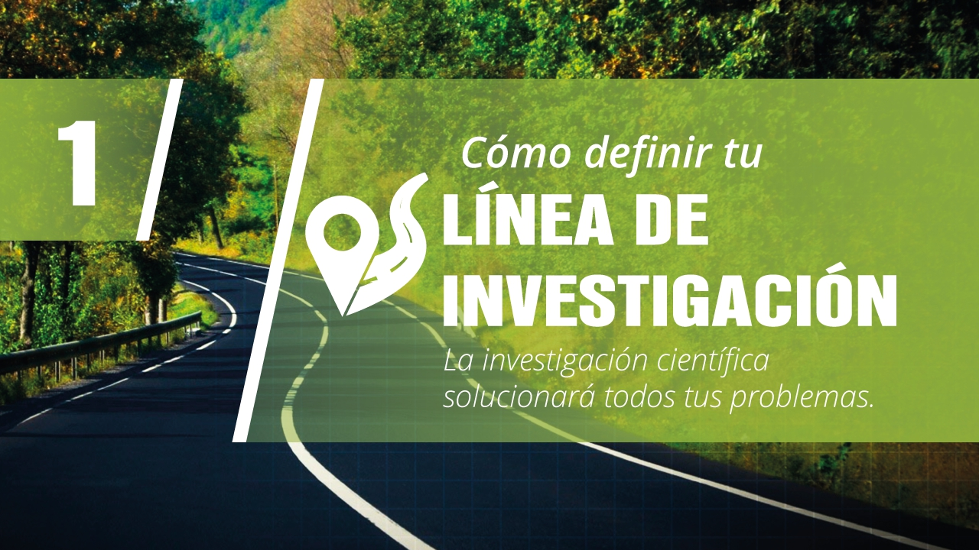

Slide 3

# 1
Qué es una línea de investigación

Slide 4
# 2
Porqué una línea de investigación

Slide 5
# 3
Cuál es el tema que más te apasiona

Slide 6
# 4
En qué tema eres realmente bueno

Slide 7
# 5
Una vocación dentro de tu profesión

Slide 8
# 6
Lo que más necesitan tus pacientes

Slide 9
# 7
Busca en tus experiencias pasadas

Slide 10
# 8
Cuáles son tus expectativas personales

Slide 11
# 9
Piensa en el futuro de tu vocación

Slide 12
# 10
Descubre tu línea de investigación

Slide 13


Slide 14

# 1
Pide un deseo dentro de
tu línea de investigación

Slide 15
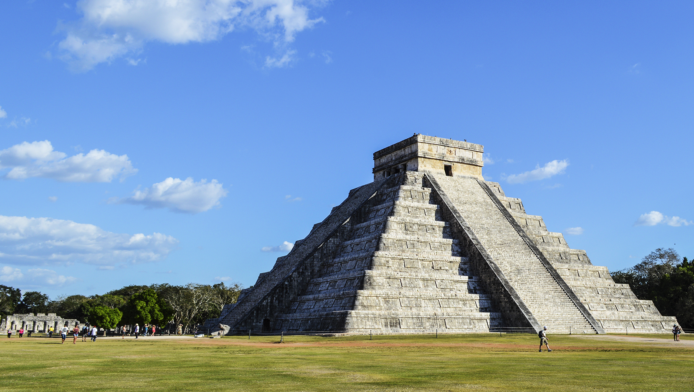
# 2
Determina el
Nivel investigativo

Slide 16

NIVELES DE LA INVESTIGACIÒN
Aplicativo
Tratamiento de la diabetes
Predictivo
Pronóstico de la diabetes
Línea de investigación
Explicativo
Causas de la diabetes
Relacional
Factores de riesgo para la diabetes
Descriptivo
Prevalencia de diabetes
Exploratorio
Identificación del síndrome de diabetes

Slide 17
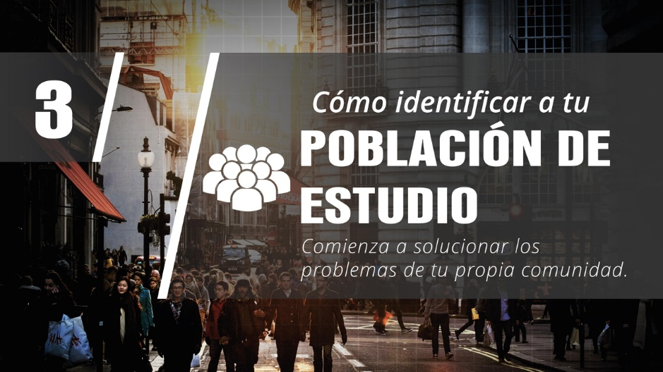

Slide 18

# 1
Definir conceptualmente
¿Quiénes son?

Slide 19
# 2
Definir marco muestral
¿Cuántos son?

Slide 20
# 3
Ubicarlos físicamente
¿Dónde están?

Slide 21
ENUNCIADO DEL ESTUDIO
1. Propósito del estudio
2. Línea de investigación
3. Población de estudio
: …………..
: …………..
: …………..
: …………..
: …………..
4. Lugar
5. Tiempo

Slide 22

1000
Ideas de Tesis
10 Propósitos * 10 Líneas * 10 Poblaciones = 1000

Slide 23
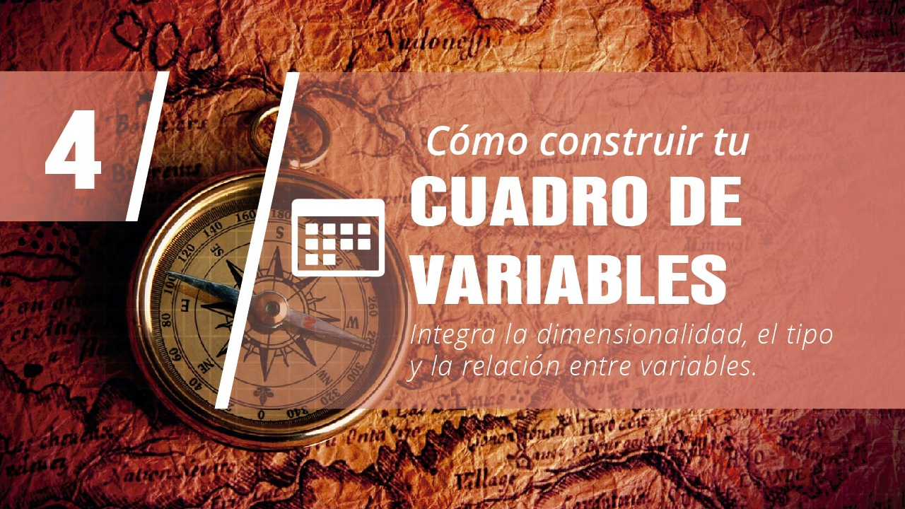

Slide 24

# 1
Has un listado de…
Variables

Slide 25
# 2
¿Cómo piensas
medirlas?
Variables | Indicadores

Slide 26
# 3
¿Cuáles serán
los resultados?
Variables | Indicadores | Valor final

Slide 27
# 4
¿Qué tipo de
variables son?
Variables | Indicadores | Valor final | Tipo de V.

Slide 28
# 5
Variable objetiva
Variables | Indicadores | Valor final | Tipo de V.
Peso | Peso

Slide 29
# 6
Variable objetiva
multidimensional
Variables | Indicadores | Valor final | Tipo de V.
Peso | Peso
IMC | Peso, Talla

Slide 30
# 7
Variable subjetiva
Variables | Indicadores | Valor final | Tipo de V.
Peso | Peso
IMC | Peso, Talla
Dolor | EVA

Slide 31
# 8
Variable subjetiva
multidimensional
Variables | Indicadores | Valor final | Tipo de V.
Peso | Peso
IMC | Peso, Talla
Dolor | EVA
Calidad | ET, C, E, CR, S

Slide 32
Nivel Descriptivo
Variables de caracterización | Indicadores | Valor final | Tipo de V.
Edad
Dolor
Capacidad adquisitiva
Variable de interés
Calidad de la atención

Slide 33
Nivel Relacional
Variables asociadas | Indicadores | Valor final | Tipo de V.
Edad
Dolor
Capacidad adquisitiva
Variable supervisión
Calidad de la atención

Slide 34
Nivel Explicativo
Variables Independientes | Indicadores | Valor final | Tipo de V.
Edad
Dolor
Capacidad adquisitiva
Variable dependiente
Calidad de la atención

Slide 35
Nivel Predictivo
Variables exógenas | Indicadores | Valor final | Tipo de V.
Edad
Dolor
Capacidad adquisitiva
Variable endógena
Calidad de la atención

Slide 36
Nivel Aplicativo
Variables de calibración | Indicadores | Valor final | Tipo de V.
Edad
Dolor
Insulina
Variable evaluativa
Niveles de glucosa

Slide 37


Slide 38

# 1
Marco conceptual
O Mapa Conceptual

Slide 39
El marco conceptual
Es la reunión de todos los conceptos que necesitamos para dar un soporte teórico al trabajo de investigación
Esto quiere decir que debemos definir o conceptualizar, a todas las variables que aparecen en el cuadro de variables.

Slide 40
El marco conceptual no es un glosario de términos
Debe estar plenamente estructurado a manera de mapa mental o mapa conceptual.

Slide 41
El marco conceptual no es una monografía
No precisa los puntos de vista del autor, no debe estar influenciado por su cultura o sus creencias.

Slide 42
El marco conceptual no es una revisión sistemática,
no debe ser discutido, debe ser consignado tal y como se encuentra en las fuentes de información.

Slide 43
El marco teórico no es la razón de ser
Ni el centro de equilibrio de un estudio, lo son sus resultados.

Slide 44
# 2
Antecedentes
investigativos

Slide 45
NIVELES DE LA INVESTIGACIÒN
Aplicativo
Predictivo
Línea de investigación
Explicativo
Relacional
Descriptivo
Exploratorio

Slide 46
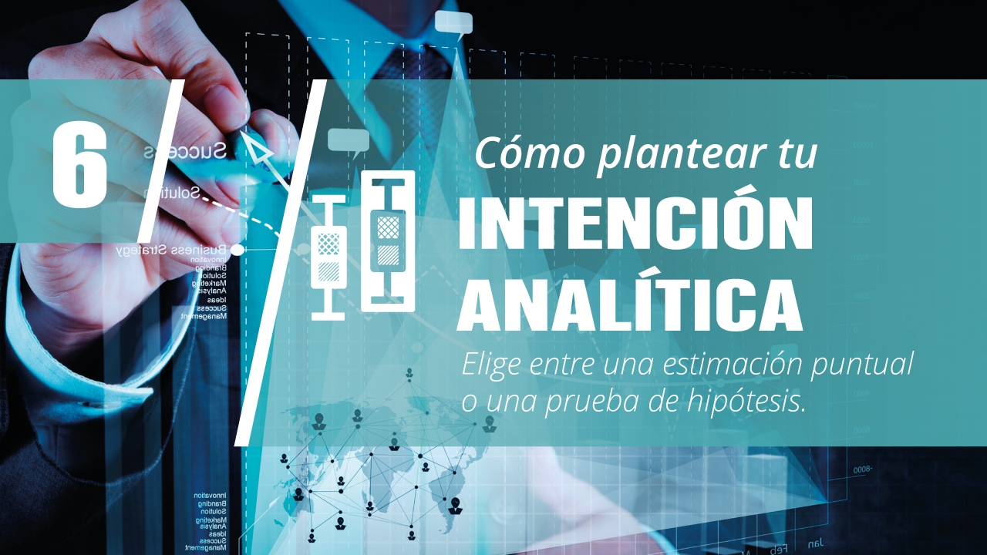

Slide 47

Intención Analítica
Prueba de hipótesis
Estimación puntual
Racional
Empírica
Sin fundamento
Con fundamento

Slide 48

# 1
El ritual de la significancia estadística
Prueba de hipótesis

Slide 49
Planteamiento de Hipótesis
Tomar una decisión
Nivel de significancia
Calculo del
p-valor
Prueba estadística

Slide 50
H0: Hipótesis Nula
Planteamiento de Hipótesis
H1: Hipótesis Alterna
Tomar una decisión
Nivel de significancia
Calculo del
p-valor
Prueba estadística

Slide 51
Planteamiento de Hipótesis
Tomar una decisión
Nivel de significancia
Alfa = 5% = 0,05
Calculo del
p-valor
Prueba estadística

Slide 52
Planteamiento de Hipótesis
Tomar una decisión
Nivel de significancia
X2 Cuadrado
Calculo del
p-valor
Prueba estadística
t de Student

Slide 53
Planteamiento de Hipótesis
Tomar una decisión
Nivel de significancia
Calculo del
p-valor
Prueba estadística
Significancia asintótica
Probabilidad exacta

Slide 54
Planteamiento de Hipótesis
Tomar una decisión
Nivel de significancia
Si p-valor ≥ Alfa
H0
Si p-valor < Alfa
H1
Calculo del
p-valor
Prueba estadística

Slide 55
# 2
Estimación puntual
Con Intervalos de confianza
8%
10%
12%

Slide 56
Estimación puntal
Con Intervalos de confianza
8%
10%
12%

Slide 57
Estimación puntal
Aplicativo
Eficiencia
Predictivo
Probabilidad
Explicativo
Dosis/Respuesta
Relacional
Riesgo Relativo
Descriptivo
Prevalencia
Exploratorio

Slide 58


Slide 59


OBJETIVOS DEL ESTUDIO
Aplicativo
Predictivo
Línea de investigación
Explicativo
Relacional
4. - Determinar
3. - Definir
2. - Interpretar
1. - Identificar
Descriptivo
Exploratorio

Slide 60

OBJETIVOS DEL ESTUDIO
Aplicativo
Predictivo
Línea de investigación
Explicativo
Relacional
3. – Verificar
2. – Estimar
1. – Describir
Descriptivo
Exploratorio

Slide 61

OBJETIVOS DEL ESTUDIO
Aplicativo
Predictivo
Línea de investigación
Explicativo
3. – Medir la FA
2. – Asociar
1. – Comparar
Relacional
Descriptivo
Exploratorio

Slide 62

OBJETIVOS DEL ESTUDIO
Aplicativo
Predictivo
Línea de investigación
3. – Probar
2. – Demostrar
1. – Evidenciar
Explicativo
Relacional
Descriptivo
Exploratorio

Slide 63

OBJETIVOS DEL ESTUDIO
Aplicativo
3. – Prever
2. – Pronosticar
1. – Predecir
Predictivo
Línea de investigación
Explicativo
Relacional
Descriptivo
Exploratorio

Slide 64

OBJETIVOS DEL ESTUDIO
3. – Calibrar
2. – Controlar
1. – Supervisar
Aplicativo
Predictivo
Línea de investigación
Explicativo
Relacional
Descriptivo
Exploratorio

Slide 65


Slide 66

Muestreo según el nivel investigativo
Aplicativo
De aceptación
Predictivo
Algoritmos genéticos
Explicativo
Según criterio
Relacional
Aleatorio estratificado
Descriptivo
Aleatorio simple
Exploratorio
Por conveniencia

Slide 67
Técnicas de muestreo
Exactitud
Factibilidad
- Probabilístico
- No probabilístico

Slide 68
Muestreo probabilístico
- Muestreo aleatorio simple
- Muestreo aleatorio sistemático
- Muestreo aleatorio estratificado
- Muestreo por conglomerados
Exactitud
Factibilidad

Slide 69
Muestreo no probabilístico
- Muestreo por cuotas
- Muestreo en bola de nieve
- Muestreo según criterio
- Muestreo por conveniencias
Exactitud
Factibilidad

Slide 70
# 1
Qué es el
Sesgo de admisión

Slide 71
# 2
Qué es el Sesgo de
la autoselección

Slide 72
# 3
Qué es el
Sesgo de pertenencia

Slide 73
# 4
Qué es el
Sesgo de aleatorización

Slide 74
# 5
Qué es el
Sesgo de Prevalencia

Slide 75


Slide 76

# 1
Psicometría
Encuesta
Qué es la
La Documentación
Entrevista
Observación
Documentación

Slide 77

# 2
La Observación científica
Las circunstancias de la observación
El observador
Los medios de observación
El ente observado

Slide 78
# 2
Clasificación de la
La Observación científica
Participante (Desde adentro)
No participante (Desde afuera)
Sistemática (Estructurada)
Asistemática (No estructurada)
Controlada (De laboratorio)
No controlada (De campo)
Según la relación entre el observador y el ente observado
Según los medios de observación
Según la circunstancias de la observación

Slide 79
# 3
Entrevista estructurada
Entrevista enfocada
Qué es la
Entrevista
Entrevista a profundidad

Slide 80

# 4
Qué es la
Encuesta

Slide 81

# 5
Qué es la
Psicometría

Slide 82
Técnicas
De Recolección de datos
Psicometría
Estrategias
De Recolección de datos
Encuesta
Entrevista
Observación
Documentación
Procedimientos
De Recolección de datos

Slide 83


Slide 84

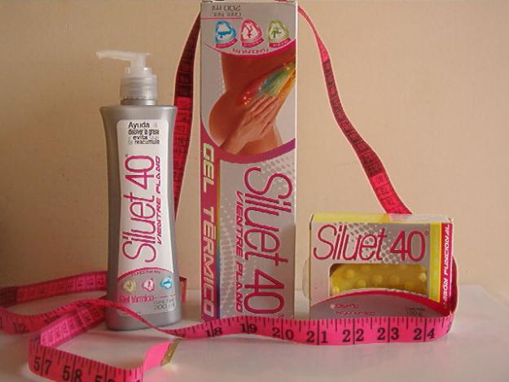
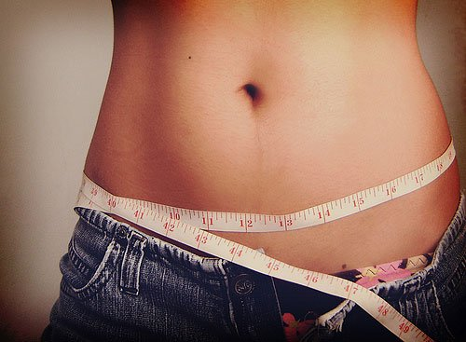
# 1
Qué es el
Sesgo del observador

Slide 85
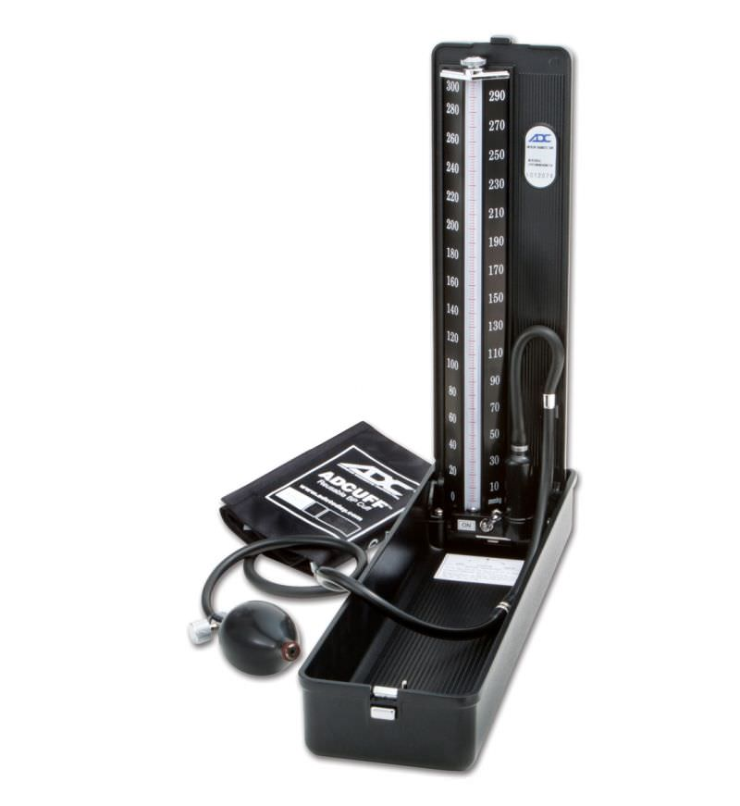
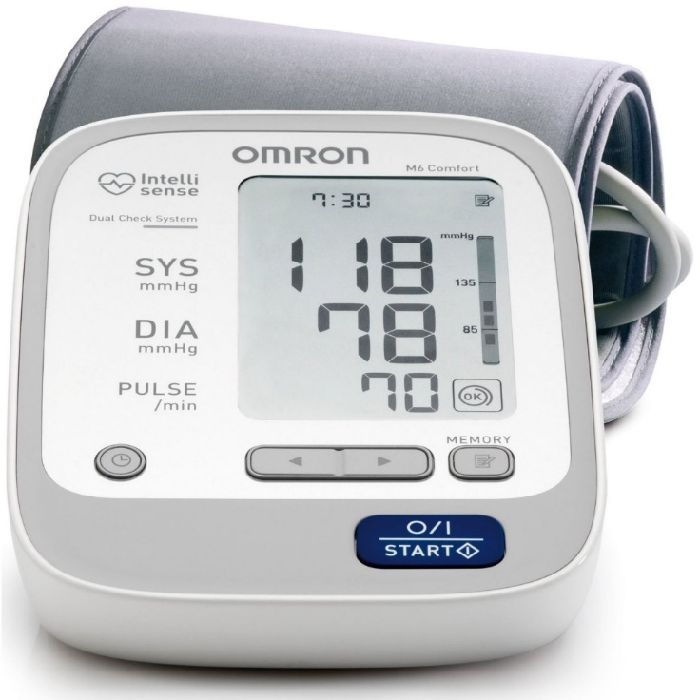
# 2
Qué es el Sesgo de la
capacidad diagnóstica

Slide 86
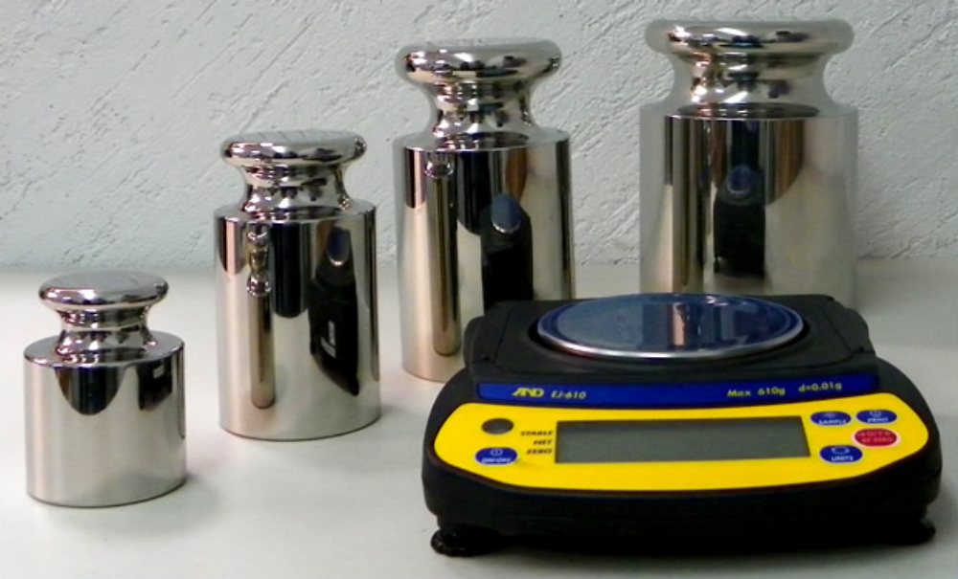
# 3
Qué el
Sesgo de rendimiento

Slide 87

# 4
Qué es el
Sesgo de memoria

Slide 88

# 5
Qué es el
Sesgo de adaptación

Slide 89
Dato Primario
Con control de sesgos
Aplicativo
Dato secundario
Sin control de sesgos
Predictivo
Explicativo
Relacional
Descriptivo
Exploratorio

Slide 90
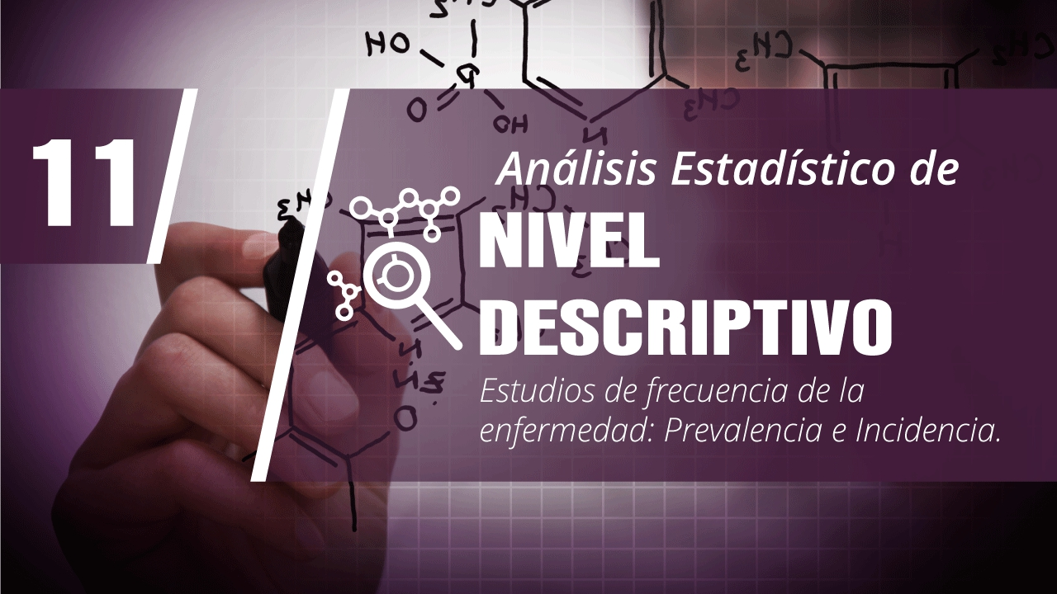

Slide 91


Slide 92
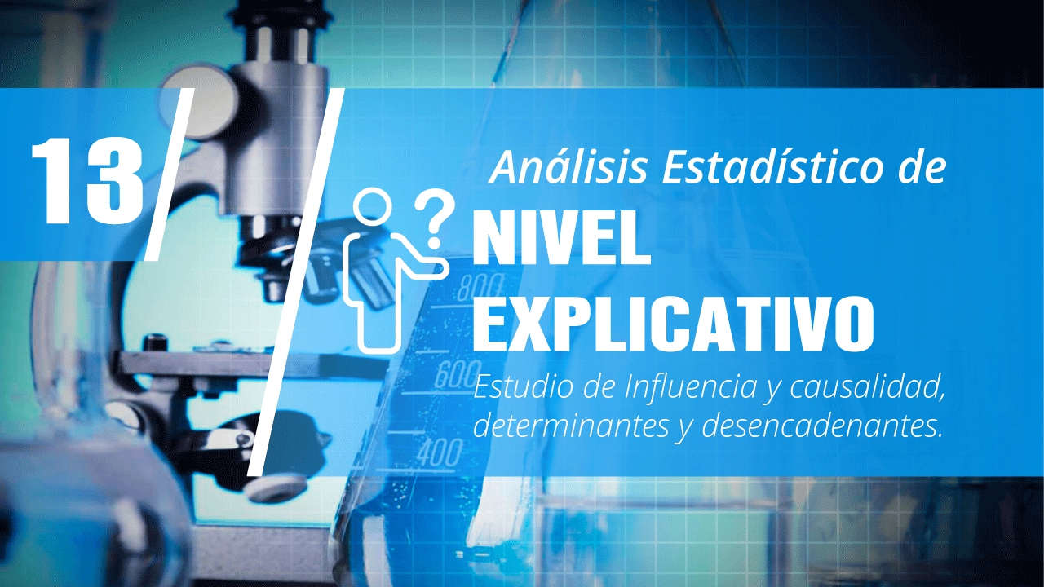

Slide 93
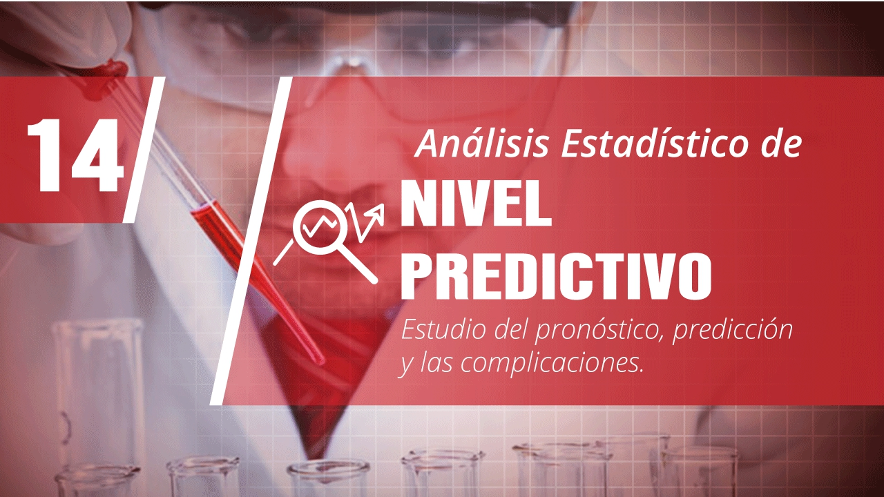

Slide 94
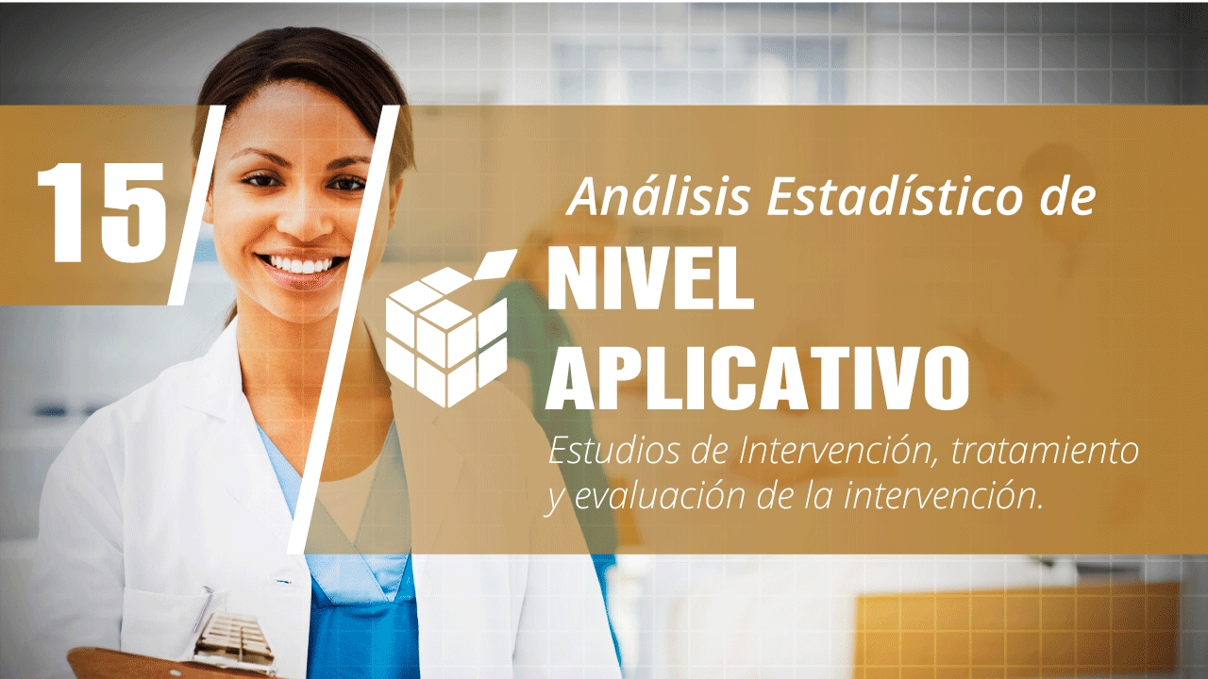

Slide 95


Slide 96


Slide 97


Slide 98


Slide 99
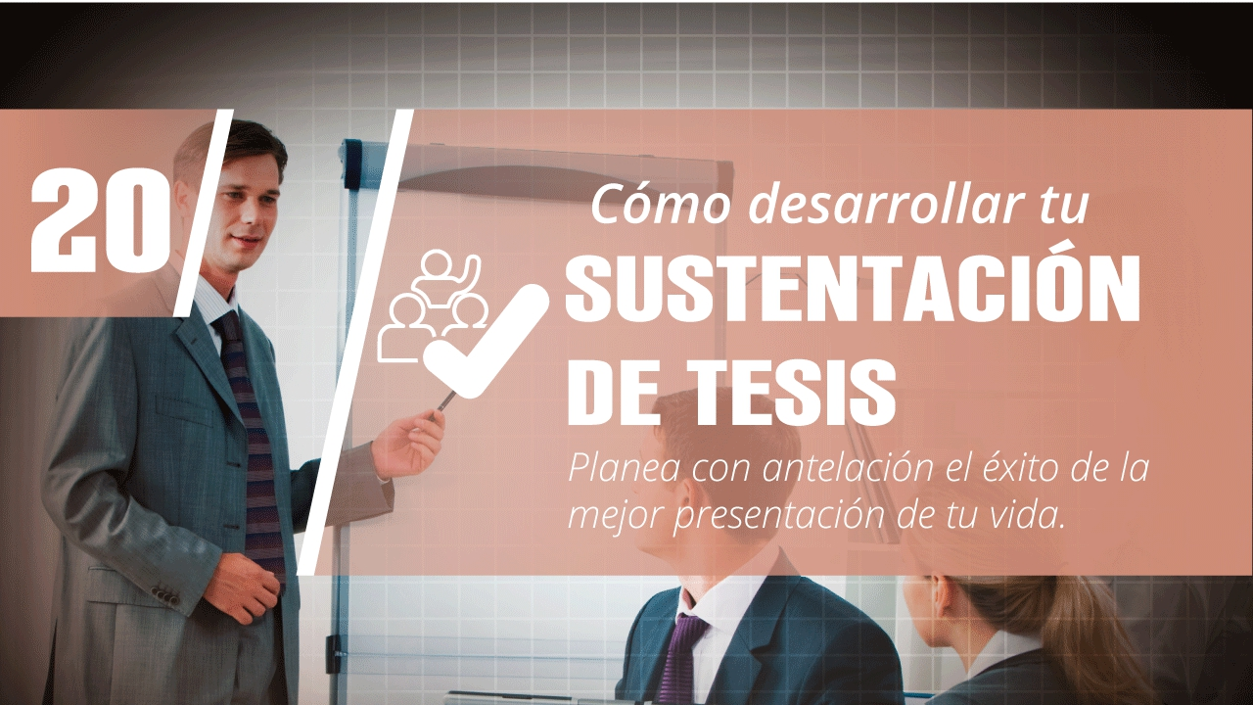

Slide 100
